Slide 1

¡ CIFRA LOS MENSAJES QUE QUIERAS!
*Elige la dificultad de tu cifrado:
1
2
3
------- MENSAJE A CIFRAR -------
-------- MENSAJE CIFRADO -------
Agrega Aquí tu mensaje…
tu mensaje es …
→ ←
Click aquí, para comenzar >>

Slide 2

Cifra tus mensajes con esta app
nadie podrá espiar tu whats app jamás!
*Elige la dificultad
1
2
3
------- MENSAJE A CIFRAR -------
-------- MENSAJE CIFRADO -------
Agrega Aquí tu mensaje…
tu mensaje es …
→ ←
Click aquí

Slide 3

¡ CIFRA LOS MENSAJES QUE QUIERAS!
*Elige la dificultad de tu cifrado:
1
2
3
------- MENSAJE A CIFRAR -------
-------- MENSAJE CIFRADO -------
Agrega Aquí tu mensaje…
tu mensaje es …
→ ←
Click aquí

Slide 4

¡ CIFRA LOS MENSAJES QUE QUIERAS!
*Elige la dificultad de tu cifrado:
1
2
3
------- MENSAJE A CIFRAR -------
-------- MENSAJE CIFRADO -------
Agrega Aquí tu mensaje…
tu mensaje es …
→ ←
CIFRAR

Slide 5

Si Cifras tus mensajes con esta app
nadie podrá espiar tus WhatsApp jamás!
*Elige la dificultad
1
2
3
------- MENSAJE A CIFRAR -------
-------- MENSAJE CIFRADO -------
Agrega Aquí tu mensaje…
tu mensaje es …
→ ←
Click Aqui

Slide 6
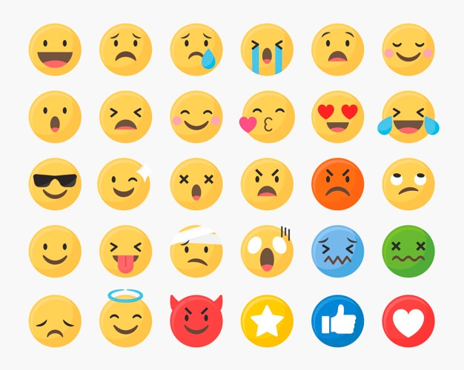
Si encriptas tus mensajes con esta app
nadie podrá espiar tu WhatsApp jamás!
*Elige la dificultad
1
2
3
------- MENSAJE A CIFRAR -------
-------- MENSAJE CIFRADO -------
Agrega Aquí tu mensaje…
tu mensaje es …
→ ←
Click Aqui

Slide 7

Si encriptas tus mensajes con esta app nadie podrá espiar tu WhatsApp jamás!
*Elige la dificultad de tu cifrado:
1
2
3
------- MENSAJE A CIFRAR -------
-------- MENSAJE CIFRADO -------
Agrega Aquí tu mensaje…
tu mensaje es …
→ ←
CREA TU CODIGO

